Slide 1
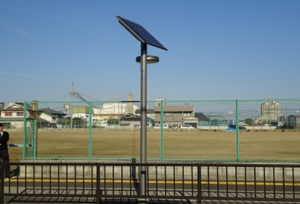
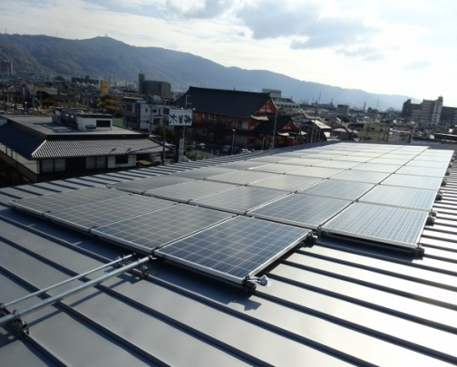
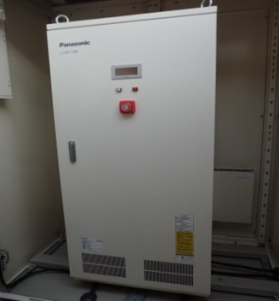
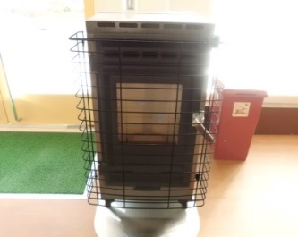
大阪府再生可能エネルギー等導入推進基金事業選定施設について
資料１-1
実施 (予定)事業
１ 実施主体別
◆施設の種別：学校42施設、集会所6施設、福祉施設7施設、庁舎7施設、病院4施設、体育館4施設、その他（複合施設など）37施設
２ 導入設備別
※うち１施設は太陽光発電＋蓄電池を併せて設置するため重複して計上
＜内 訳＞
（１） 太陽光発電 ＋ 蓄電池等
（２）街路灯（太陽光＋蓄電池のＬＥＤ）
（３）木質バイオマスを活用した暖房設備
 | 府有施設 | 市町村施設 | 民間施設 | 計
施設数 | １０施設 | ９５施設 | ２施設 | １０７施設
 | （１）太陽光発電＋蓄電池 | （２）街路灯（太陽光＋蓄電池） | （３）木質バイオマス暖房設備 | 計
施設数 | ７６施設 | ２４施設 | ８施設※ | １０８施設
街路灯
事業実施年度 | 府有施設 | 市町村施設 | 民間施設 | 合 計
２６年度 | － | ２９施設 | ― | ２９施設
２６年度～２７年度 | １０施設 | １９施設 | ― | ２９施設
２７年度 | － | １６施設 | ２施設 | １８施設
合 計 | １０施設 | ６４施設 | ２施設 | ７６施設
ペレットストーブ
蓄電池
太陽光パネル
事業実施年度 | 市町村施設
２６年度 | １施設
２７年度 | ２３施設
合 計 | ２４施設
事業実施年度 | 市町村施設
２６年度 | ７施設
２７年度 | １施設
合 計 | ８施設

